Slide 1
Эх, нярайн тусламж, үйлчилгээний аюулгүй байдал ДЭМБ
Эсэн мэнд, хүндэтгэлтэй амаржихуйн төлөө шаргуу ажиллацгаая!
ЭМХТ, МИАлба 2021.10.14

Slide 2
Өнөөгийн байдал
Шинэ хүн төрөх нь амьдралд БАЯР БАЯСГАЛАН авчрах байтал зарим гэр бүлийн хувьд УЙ ГАШУУ болж хувирдаг.
Өдөр бүр дунджаар 5400 хүүхэд дутуу төрж, 6700 нярай, 800 гаруй эх , жирэмслэлт, төрөлттэй холбоотой шалтгааны улмаас нас бардаг /ДЭМБ судалгаа/
Эдгээр тохиолдлын ихэнх нь төрөлттэй холбоотой 48 цагийн хугацаанд бүртгэгддэг

Slide 3
Эхийн эндэгдэл
2017 онд дунджаар 280 000 эх жирэмслэлт, төрөлттэй холбоотой хүндрэлээр нас барсан.
2000 оноос хойш энэ үзүүлэлт 38%-иар, жил бүр 2.8 %-иар буурсан нь ХАНГАЛТТАЙ САЙН БИШ үзүүлэлт

Slide 4
Нярайн эндэгдэл
Нярайн нас баралт 1990 онд 5 саяас 2019 онд 2,4 сая болж буурсан ч 5 хүртэлх насны хүүхдийн нас баралтын 50%-ийг эзэлж ӨНДӨР хэвээр байна
Нярайн нас баралт бол МӨСӨН УУЛЫН ОРОЙ юм. Сэргийлэх боломжтой байсан хүүхдийн хөгжлийн бэрхшээл, урт хугацааны эрүүл мэндийн асуудлууд тохиолдсоор байна

Slide 5
Монгол улс
Эхийн эндэгдэл огцом 28 тохиолдлоор өссөн /ЭМХТ, 9 сарын мэдээ/
Бодит тоогоор 48/ 2020 оны мөн үе-20/
100 000 амьд төрөлтөнд 87,4/2020 он-34,8/
Нярайн эндэгдэл
Бодит тоо 457/ 2020 оны мөн үе-461/ Нялхсын эндэгдэлд эзлэх хувь-73,6 / 2020 оны мөн үе-67,5 /ба үүний ихэнх буюу 76,4% нь нярайн эрт үедээ эндэж байна
/0-6 хоног/

Slide 6
Эх, нярайн ТҮ-ний АБ
Харамсалтай нь ЭХИЙН ЭНДЭГДЛИЙН 50%, НЯРАЙН ЭНДЭГДЛИЙН 30-аас дээш хувийг/ тогтвортой эрүүл мэндийн тогтолцоо, ур чадвар бүхий эмнэлгийн мэргэжилтний чанартай тусламж, үйлчилгээний ачаар УРЬДЧИЛАН СЭРГИЙЛЭХ БОЛОМЖТОЙ гэж үзсэн нь сэтгэл эмзэглүүлж байна. /ДЭМБ/Дэлхий нийтийн тулгамдсан асуудал мөн.
Хараа, хяналтгүй төрөлтийн улмаас эх, нярайн эрүүл мэндэд үүсэх сөрөг үр дагавар нь эмнэлэгт Ковид 19 -ийн халдвар дамжих эрсдэлээс илүү их эрсдлийг дагуулж байна

Slide 7
Эх, нярайн ТҮ-ний АБ
Гэхдээ бидэнд ГЭРЭЛТЭЙ ирээдүй харагдаж байна.
ҮАБ-ын асуудал олон жилийн турш хаягдсан боловч
Нээлттэй ярьж эхэлсэн нь хандлагыг өөрчилсөн
ТҮ-ний АБ-ыг сайжруулахын тулд юу хийхээ мэддэг болсон / гараа угаах, халдварын сэргийлэлт, буруутгах хандлагаас ангижирч алдаанаасаа суралцах хандлагад шилжсэн/
Бүх нийтээрээ энэ чиглэлд хөдөлж эхэлсэн
Үйлчлүүлэгчийн аюулгүй байдлын дэлхийн өдөр 2019 оноос 3 дахь жил
ДЭМБ-ийн “Дэлхийн үйлчлүүлэгчийн аюулгүй байдлын үйл ажиллагааны төлөвлөгөө 2021-2030”

Slide 8
Эх, нярайн ТҮ-ний АБ
Төрөлттэй холбоотой СЭРГИЙЛЭХ БОЛОМЖТОЙ тохиолдлын түгээмэл шалтгаанууд:
Эмтэй холбоотой
Оношилгоотой холбоотой
Шаардлагагүй, хор хөнөөлтэй үйлдлүүд, хэт их интервенц / Я-яа дунд орлоготой улс орнууд/
Цус сэлбэлттэй холбоотой тохиолдол
Эмнэлгийн ТҮ-тэй холбоотой халдвар, усны хангамж / Я-яа Ковидын үе/
ТҮ-ний хүртээмжгүй байдал/ бага орлоготой орнууд, хар арьстай африк гаралтай эмэгтэйчүүд өндөр хөгжилтэй орны эмэгтэйчүүдтэй харьцуулахад эрсдэх магадлал 4 дахин их/
Хүндэтгэлгүй харьцах, үл тоомсорлогдох явдал

Slide 9
Эх, нярайн эндэгдлийг бууруулах төлөвлөгөө /ДЭМБ/
ТУСЛАМЖ, ҮЙЛЧИЛГЭЭТЭЙ ХОЛБООТОЙ Нотолгоонд суурилсан тусламж, үйлчилгээ, хүндрэлийн менежмент, хариу үйлдэл үзүүлдэг, арга хэмжээ авдаг мэдээллийн тогтолцоо /actionable/-г бий болгох, өвчтөн шилжүүлэх тогтолцоог сайн хөгжүүлэх /functional/
ТААТАЙ СЭТГЭГДЭЛ , ИТГЭЛЦЭЛ ҮЛДЭЭХТЭЙ ХОЛБООТОЙ /сайхан харьцах , хүндэтгэх , нэр хүнд олж авах /preservation of dignity/. Тусламж, үйлчилгээтэй холбоотой үүссэн тохиодол нь үл итгэлцлийг бий болгож, тү-нээс татгалзах, зайлсхийх зан үйлийг бий болгодог.
Туршлагатай, урам зоригтой эмнэлгийн мэргэжилтэнтэй нийлээд эдгээр нь ҮЙЛЧЛҮҮЛЭГЧ ТӨВТЭЙ тусламж үйлчилгээ үзүүлэх цөм хүчин зүйлс юм.

Slide 10
Эх, нярайн аюулгүй тусламжийн /2021-2022/ зорилтууд
Төрөлтийн үед ОНЦЫН ШААРДЛАГАГҮЙ , ЭРСДЭЛ ҮҮСГЭХ МАГАДЛАЛТАЙ үйлчилгээг багасгах
Эх, нярайн тусламж, үйлчилгээ үзүүлэх эмнэлгийн мэргэжилтний ЧАДАВХИЙГ НЭМЭГДҮҮЛЭХ, тэднийг ДЭМЖИХ
ХҮНДЭТГЭЛТЭЙ амаржихуйг дэмжих
Төрөх үеийн аюулгүй ЭМЭН эмчилгээ, ЦУС ЮҮЛЭЛТИЙГ сайжруулах
Төрөх үед үүссэн ТОХИОЛДЛЫГ бүртгэж, үнэлгээ, дүгнэлт өгч алдаанаасаа СУРАЛЦАХ

Slide 11
Нярайн ТҮ-ний чанарт ихээр нөлөөлдөг арга хэмжээнүүд:
Эх, нярай 2-ыг салгахгүй, ХАМТ байлгах
ХӨХӨӨР хооллолтыг сурталчлах
Амилуулах суурь тусламж
Халдварын сэргийлэлт ба хяналт
Хоол,тэжээл
Тав тухтай байдал, анхаарал халамж
Тусламж, үйлчилгээний аюулгүй байдал
Хамтын ажиллагаа/хувийн эмнэлэг/

Slide 12
Хүндэтгэлтэй амаржихуйн нь ТҮ-ний чанарын үзүүлэлт мөн
Эхчүүд нь хувь хүний үүднээс өөр өөрсдийн онцлог бүхий хүлээлт, хэрэгцээтэй
Амаржих үед /ДЭМБ судалгаа, 2000 эх/, 32%- амаар доромжлуулсан, хүчирхийлэлд өртсөн, я –яа залуу, боловсрол доогуур эхчүүд 2 дахин илүүгээр биеийн хүчирхийлэлд өртсөн, өөрт нь хэлэлгүйгээр кесар хагалгааны асуудлыг шийдсэн байна
Дэлхийн өнцөг булан бүрт эмэгтэйчүүд ХҮНДЭТГЭЛТЭЙ тусламж авахыг хүсч байна /харьцаа хандлага, инээмсэглэл, нээлттэй байдал, энэрэнгүй сэтгэл, хэлснийг нь сонсдог, ач холбогдол өгдөг/

Slide 13
Хүндэтгэлтэй амаржихуйн нь ТҮ-ний чанарын үзүүлэлт мөн
Эхчүүдийн сэтгэл ханамж, төрөлтийн талаарх сэтгэгдлийг сонсох нь ХҮНИЙ ЭРХийг хангах, хүндэтгэлтэй тусламж, үйлчилгээ үзүүлэх эхний алхам юм.
Эхчүүдэд үзүүлэх тү-ний чанарыг сайжруулахад ӨӨРСДИЙГ нь оролцуулах, хамтарч ажиллах зорилгоор нээлттэй ярих нөхцөл, боломжийг бий болгож, тэднийг сонсох

Slide 14
Хүндэтгэлтэй амаржихуй шинэ эрин, ДЭМБ-ийн 6 зөвлөмж
Харилцаа /Нэр төртэй, үйлчлүүлэгчийн нууцыг хадгалсан, эмчилгээний талаарх мэдээллийг нэлттэй өгч, шийдвэр гаргахад эхийг оролцуулдаг/
Төрөх явцад элэгсэг харьцах
Эх шингэн зүйл ууж, хоол идэж байх
Эх чөлөөтэй хөдөлж байх, голдуу босоо байрлалд байх
Өвдөлтийн менежмент хийгдсэн байх
ТҮ-ний тасралтгүй байдлыг хангах /Төрөх болон төрсний дараах эрт үед энэхүү дэмжлэгт тусламж, үйлчилгээ үргэлжилж байх/
Түүнчлэн нийгмийн зүгээс тусламж дэмжлэг үзүүлэх нь хүндэтгэлтэй амаржихуйн бас нэгэн чухал элемент юм.

Slide 15
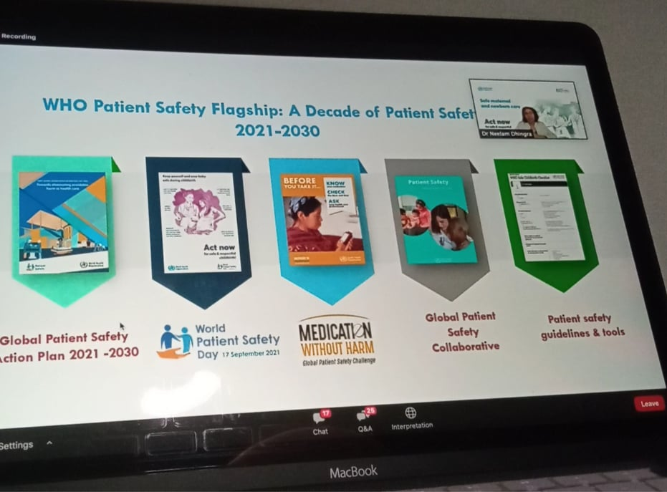
ҮАБ-ыг сайжруулахад чиглэсэн хүчин чармайлтууд /ДЭМБ/
Дэлхийн үйлчлүүлэгчийн аюулгүй байдлын үйл ажиллагааны төлөвлөгөө /2021-2030/
Жил бүрийн “Үйлчлүүлэгчийн аюулгүй байдлын дэлхийн өдөр” 2019 оноос
Хор хөнөөлгүй эмийн талаарх вебинар манайд 5 сарын 30-нд зохион байгуулсан/
GPSC/ үйлчлүүлэгчийн аюулгүй байдлын хамтын ажиллагаа, манайх 4 орны 1-ээр сонгогдсон/

Slide 16
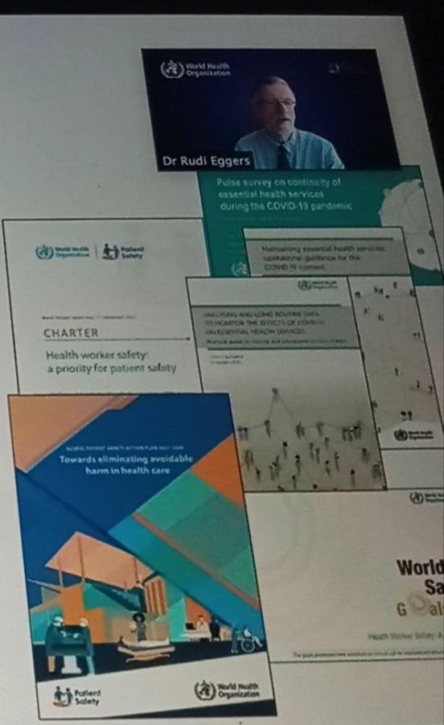
Гарын авлага, удирдамжууд
Ажилчдын аюулгүй байдал нь үйлчлүүлэгчийн аюулгүй байдлыг хангах тэргүүлэх чиглэл юм.
Анхан шатны тү-нд халдвараас урьдчилан сэргийлэх, хяналтыг бэхжүүлэх /стандарт, удирдамж, гарын авлагууд/
ДЭМБ-ээс шинээр боловсруулж буй 6 модулийн эхний эх, нярайн тусламж, үйлчилгээний халдварын сэргийлэлт ба хяналт-гарын авлага

Slide 17
https://www.youtube.com/watch?v=MpYlimCo8LQ

Slide 18
АНХААРАЛ ХАНДУУУЛСАНД БАЯРЛАЛАА

